Slide 1
Graph 1
Jollybee Basic Training 2018
Week 6
© Jollybee 2018

Slide 2
Graph 1
Terminology
BFS / DFS
Topological Sort
Bipartite Checking

Slide 3
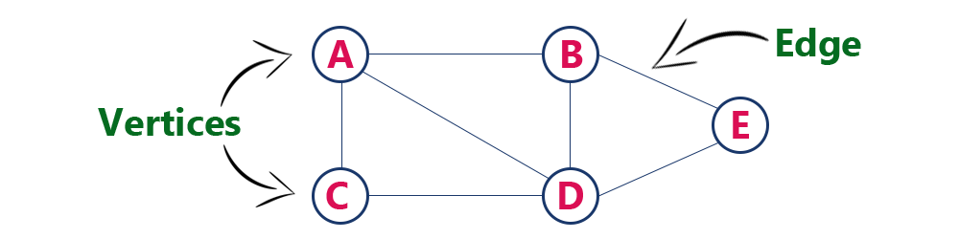
Terminology
Berdasarkan weight:
Unweighted (tidak berbobot)
Weighted (berbobot)
Berdasarkan arahnya
Directed (berarah)
Undirected (tidak berarah)

Slide 4
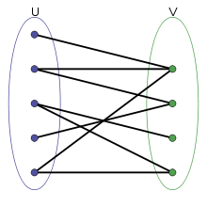
Terminology
Indegree : Banyak edge yang menuju ke vertex lain di directed graph
Outdegree : Banyak edge dari vertex lain di directed graph
Tree : Graph yang tidak ada cycle
Leaf : Node di tree yang hanya memiliki 1 degree
Forest : Multiple tree
Bipartite Graph : Graph yang bisa dipisah menjadi 2 set dimana vertex di setiap set tidak terhubung ke set sendiri

Slide 5
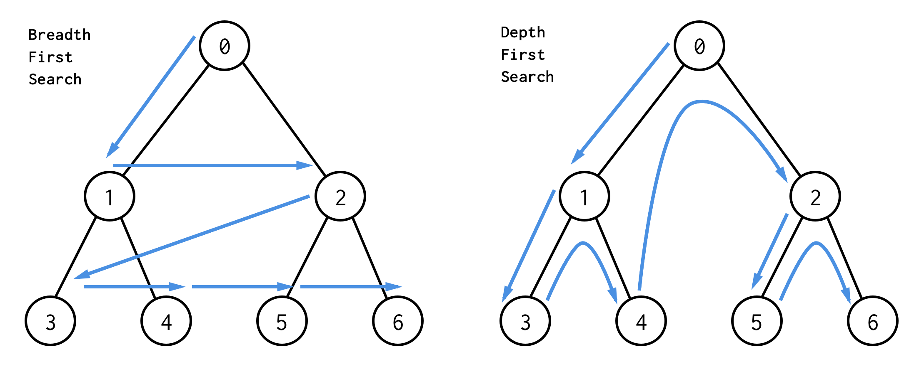
BFS / DFS
Implementasi: BFS: Menggunakan Queue
DFS: Menggunakan Stack / Recursive

Slide 6
BFS / DFS

Slide 7
BFS / DFS
BFS | DFS
Lebih mudah untuk cari shortest path Lebih panjang codingnya | Lebih mudah untuk cek apakah semua vertex terhubung atau tidak Lebih pendek codingnya

Slide 8
Topological Sort
Terdapat baju, celana, dalaman, jaket, topi. Bagaimana urutan menggunakan pakaian yang benar?
Permasalahan ini disebut topological sort / toposort.
Topological sort tidak dapat diselesaikan jika terdapat cycle
A
B
Berarti A hanya bisa dipakai / dilakukan setelah B

Slide 9
Topological Sort
Dalaman
Celana
Baju
Jaket
Topi

Slide 10
Topological Sort
Terdapat 2 solusi:
DFS Recursive
BFS Kahn’s Algorithm

Slide 11
Recursive Solution
Untuk setiap vertex, berikan nilai:
0 : Jika vertex belum dikunjungi
1 : Jika vertex sudah dikunjungi tetapi anak-anaknya belum dikunjungi
2 : Jika vertex sudah dikunjungi dan anak-anaknya belum dikunjungi
Solution:
1. Cari sebuah vertex yang masih bernilai 0 dan set menjadi 1
2. Dari vertex tersebut, lakukan DFS ke anak-anak dari vertex tersebut yang bernilai 0.
3. Untuk setiap anaknya, lakukan langkah 1
4. Jika untuk suatu waktu kita menemukan anak dari vertex tersebut yang bernilai 1, maka tidak ada solusi
5. Jika semua anaknya sudah dikunjungi, tandai menjadi 2. Kemudian kembali ke langkah 1

Slide 12
Kahn’s Algorithm
Hitung jumlah indegree dari masing-masing vertex
Untuk setiap vertex yang memiliki indegree 0, masukkan ke queue
Dari setiap vertex yang berada di queue, kurangi nilai indegree semua anak-anak dari vertex tersebut. Lakukan langkah 2 hingga tidak ada vertex di queue
Solusi ditemukan jika semua vertex masuk ke dalam queue

Slide 13
Bipartite Checking
Diberikan sebuah graph, tentukan apakah graph tersebut bipartite atau tidak?
Solusi: Lakukan DFS / BFS dengan numbering 0 dan 1. Jika sekarang vertexnya bernilai 0, maka vertex sebelahnya bernilai 1, dan sebaliknya. Solusi dikatakan tidak ada jika terdapat kontradiksi.

